Slide 1
Velkommen til temadag
Sponseret af Landssamrådet

Slide 2
Det lysner over agres felt
Balslev, H. Holstein, Ludvig 1915
Det lysner over agres felt,
hvor sløve plovspand kravle,
det sortner over Store Bælt
med sol på kirkegavle.
Velkommen i vor grønsværsstol
blandt grøftens brombærranker!
O, det gør godt at slikke sol
igen på disse banker!
Vel rækker høstens solskin kort,
men rønnens bær står røde.
Alleens linde blegner bort,
men vildvinsranker gløde.

Slide 3
Det lysner over agres felt
Vel! Ræk mig da, o efterår,
en gravensten, som smager
af bækken ved min faders gård
og mulden i hans ager.
Og bag mig, sol, og blød mig, regn!
Jeg plukker mine nødder
og trasker langs et brombærhegn
med plovmuld under fødder.
Og det er al den jord, jeg har,
og alt hvad jeg begærer.
Jeg håber, det går an, jeg ta´r,
hvad mine såler bærer.

Slide 4
Præsentation af arbejdsgruppen
Per Vandrup
Svend-Erik Fangel Pedersen
Sven Krarup Nielsen
Louise Roum
Paula Mikkelsen Peter Jeppesen Christian Eggert Jørgensen Kirsten Eggert Jørgensen

Slide 5
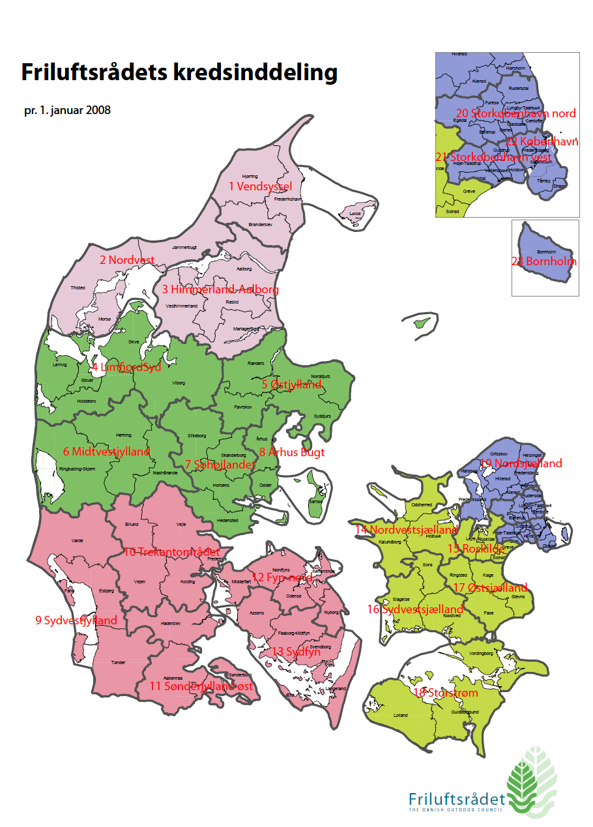
18 kredsrepræsentanter i Friluftsrådet
11 kredse ud af 23 kredse
repræsenteret i dag

Slide 6
Repræsentanter fra lokale samråd og ”folkeoplysningsudvalg”
98 kommuner i Danmark
55 har samråd vi kender
I 72 er vi repræsenteret i et ”folkeoplysningsudvalg”
31 kommuner er repræsenteret i dag
23 samrådsmedlemmer
16 medlemmer af ”Folkeoplysningsudvalg”

Slide 7
Program:
10.00: Velkomst – hvem er vi?
10.15: Hvad vil ”Spejderne”
11.00: Pause
11.15: Landssamrådet
11.40: Friluftsrådet
12.30: Frokost med fortsat geografisk bordplan – Vegetarer?
13.15: Opdelt program
        Friluftsrådet
          Lokale samråd
          Folkeoplysningsudvalg
          15.40: Pause
          16.00: Kommunalvalg lige snart
          16.30: Opsamling, evaluering, kommende aktiviteter

Slide 8
Hvad er et ”Folkeoplysningsudvalg”
  Lovmæssigt
  Indflydelse
  Sammensætning

Slide 9
Folkeoplysningsloven
Kapitel 3
Fordeling af tilskud
§ 6. Kommunalbestyrelsen fastsætter og fordeler årligt en beløbsramme til
1) den folkeoplysende voksenundervisning, jf. kap. 4,
2) det frivillige folkeoplysende foreningsarbejde, jf. kap. 5, og
3) udviklingsarbejde inden for lovens område.
Stk. 2. Kommunalbestyrelsen kan beslutte, at dele af den beløbsramme, der er nævnt i stk. 1, skal anvendes til nærmere angivne formål inden for lovens område.

Slide 10
Folkeoplysningsloven
§ 35. Kommunalbestyrelsen skal sikre, at den folkeoplysende virksomhed i kommunen inddrages ved det i stk. 2 nævnte udvalg i alle sammenhænge af generel betydning for denne virksomhed, herunder forud for vedtagelsen af
1) den i § 34 nævnte politik for den folkeoplysende virksomhed,
2) kommunens budget for den folkeoplysende virksomhed og
3) kommunens regler for tilskud til den folkeoplysende virksomhed.
Stk. 2. Kommunalbestyrelsen skal oprette et udvalg inden for den kommunale forvaltning med repræsentation for den virksomhed, der kan få tilskud efter kapitel 3, hvortil den kan henlægge sine opgaver i henhold til denne lov.

Slide 11
Sammensætning af et ”Folkeoplysningsudvalg”
  Byrådsmedlemmer (Flertal eller mindretal)
  Idrætsforeninger
  Voksenundervisning
  Idebestemte børne- og ungeforeninger
  Handicaporganisationer
  Kulturelle foreninger
  andre

Slide 12
Furesø Folkeoplysningsudvalg
  5 Byrådsmedlemmer
  4 fra Idrætsforeninger
  3 fra Voksenundervisning
  1 fra Idebestemte børne- og ungdomsforeninger
  1 fra Handicaporganisationer
  3 fra Kulturelle foreninger

Slide 13
Furesø Folkeoplysningsudvalg
De højest prioriterede udfordringer i april 2014
Foreningslivet og folkeskolereformen. Hvordan påvirkes foreningslivet af den længere skoledag og skolernes udvidede brug af lokaler/anlæg i eftermiddagstimerne og hvordan eliminerer vi virkningen. Samtidig vil vi arbejde for at give flest mulige foreninger muligheder for at byde ind med tilbud til skolerne. Vi vil have klarlagt økonomien, samle erfaringer og afholde et idemøde.
Faciliteter – kapacitet, regler og driftsform. Kapaciteten af de enkelte anlæg skal defineres og resultere i en oversigt, regelsættet skal gennemgås og arbejdet med at formulere rammerne for driftsaftaler mellem kommuner og foreninger skal færdiggøres og implementeres.

Slide 14
Furesø Folkeoplysningsudvalg
  I budgetterne for 2015 og igen for 2016 blev der gennemført besparelser på flere områder:
  Rammerne for tilskudsordningen
  Puljen til lejrtilskud
  Reduktion af puljetilskud
  Drift af kommunale ejendomme
  Folkeoplysningsudvalget fik lov til at beslutte detaljerne i besparelserne – gøre dem mindre skadelige

Slide 15
Furesø Folkeoplysningsudvalg
  I januar 2016 gik
  Furesø Idrætsråd
  Spejdernes Samråd
  Kulturelt Samråd
  Voksenundervisningen
    sammen og formulerede nogle fælles krav/ønsker til Byrådet

Slide 16
Furesø Folkeoplysningsudvalg
  Efter flere møder med borgmesteren fremkom vi i april med forslag om at arbejde med udvikling af partnerskaber om
  Drift af kommunale faciliteter
  Integration af flygtninge
  Samarbejdet omkring den åbne skole

Slide 17
Furesø Folkeoplysningsudvalg
  I løbet af foråret havde vi en lang række drøftelser med borgmesteren, udvalgsformanden og forvaltningen, der yderligere inddrog:
  Tilpasning af tilskud så børn prioriteres
  Sambrug af lokaler
  Lukning/ombygning af dyre lokaler – udgift/bruger
  Aktivitetsbestemt lokaletilskud

Slide 18
Aftale med Byrådet

Slide 19
Aftale med Byrådet

Slide 20
Aftale med Byrådet

Slide 21
Aftale med Byrådet

Slide 22
Aftale med Byrådet

Slide 23
Aftale med Byrådet

Slide 24
Aftale med Byrådet

Slide 25
Aftale med Byrådet

Slide 26
Aftale med Byrådet

Slide 27
Afslutning
Opsamling på dagen
Evaluering
Kommende aktiviteter
Skal vi ses 3. november 2018?
En sang
Tak for i dag

Slide 28
Livstræet
Hans Holm|Erik Lindebjerg
Der er så meget, der kan trykke
gøre dagen trist og grå
Se de folk der uden lykke
bare går og går i stå
Lad dem lege i livstræets krone
Lad dem føle, at livet er stort
lad dem skue de blå horisonter
og himmelhvælvingens port.

Slide 29
Livstræet
Der er så meget uden varme
uden ånd og uden liv
folk bliver fattige or arme
tænker kun på tidsfordriv.
Lad dem lege i livstræets krone
Lad dem føle, at livet er stort
lad dem skue de blå horisonter
og himmelhvælvingens port.

Slide 30
Livstræet
Der er så mange uden venner
uden kærlighed og kys
folk som ingen andre kender
hvor mon de skal finde lys?
Lad dem lege i livstræets krone
Lad dem føle, at livet er stort
lad dem skue de blå horisonter
og himmelhvælvingens port.

Slide 31
Livstræet
Der er så hård en kamp om magten
alle kæmper for sig selv
Er der ingen der har sagt dem
at de slår sig selv ihjel?
Lad dem lege i livstræets krone
Lad dem føle, at livet er stort
lad dem skue de blå horisonter
og himmelhvælvingens port.

Slide 32
Livstræet
Der er så mange, der er slaver
af sit job og af sin tid.
Hvorfor bruges vores gaver
uden tanke, uden vid?
Lad dem lege i livstræets krone
Lad dem føle, at livet er stort
lad dem skue de blå horisonter
og himmelhvælvingens port.

